Slide 1
ФАКУЛЬТЕТ ЕСТЕСТВЕННЫХ И ИНЖЕНЕРНЫХ НАУК
О ФАКУЛЬТЕТЕ:
основание: 2009 год;
структура: 5 – кафедр, 10 – лабораторий;
профессорско-педагогический состав: 39 - докторов наук, 47 - кандидатов наук;
уровни подготовки: бакалавриат, специалитет, магистратура; аспирантура
400 - обучающихся

Slide 2
Экология
Химия
Биофизика
Нано-
технологии
Геофизика

Slide 3
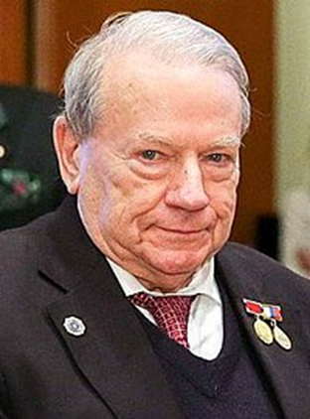
Геофизика (кафедра общей и прикладной геофизики)
Специалитет:
Технология геологической разведки
Специализация:
Геофизические методы поиска и разведки месторождений полезных ископаемых
ФОРМЫ ОБУЧЕНИЯ:
очная - 5 лет
очно-заочная – 6 лет
заочная – 6 лет.
ВСТУПИТЕЛЬНЫЕ ЭКЗАМЕНЫ:
математика профильная, русский язык,
физика/информатика и ИКТ/химия.
Заведующий кафедрой
Кузнецов
Олег Леонидович
профессор,
доктор технических наук.
Заслуженный деятель науки и техники РФ,
Лауреат Государственной Премии СССР и Премии Правительства РФ.
Президент Российской академии естественных наук

Slide 4
Преподавательский состав кафедры общей и прикладной геофизики
10 докторов наук
15 кандидатов наук
6 старших преподавателей

Slide 5
ОСНОВНЫЕ Научные направления кафедры общей и прикладной геофизики
Научная школа нефтегазовой и инженерной геофизики профессора Кузнецова О.Л.
Разработка и совершенствование методов и технологий общей, разведочной, промысловой и инженерной геофизики для поисков, разведки и разработки месторождений полезных ископаемых, решения задач строительства инженерных сооружений и геоэкологии.
Разработка и внедрение в процесс подготовки инженерно-технических и научно-педагогических кадров высшей квалификации образовательных программ, основанных на авторских курсах и оригинальных методиках преподавания инженерных дисциплин.

Slide 6
Основные партнеры кафедры общей и прикладной геофизики
Научно-исследовательские институты и университеты
Объединенный институт ядерных исследований (ОИЯИ)
АО "Научно-исследовательский институт "Атолл"
ФГБУ "Всероссийский научно-исследовательский геологический нефтяной институт". (ВНИГНИ)
ФГБУ "Всероссийский научно-исследовательский институт минерального сырья имени Н.М. Федоровского" (ВИМС)
Московский государственный университет им. М.В. Ломоносова (МГУ)
Университет науки и технологий МИСИС
Российский государственный университет нефти и газа имени И.М. Губкина
Московский геологоразведочный университет имени Серго Орджоникидзе (МРГИ)

Slide 7
Основные партнеры кафедры общей и прикладной геофизики
Производственные организации
АО «Росгеология» - крупнейший геологический холдинг
«Нефтегазгеофизика», «ГЕРС Технолоджи», «Помор-ГЕРС», «Центргазгеофизика», «ГЕРС Инжиниринг»,
«Северо-Запад», «Пантерра – групп», «ТЭК-ДИАГНОСТИКА», НТЦ «Анклав»
Федеральные агентства и общественные научные организации
Федеральное агентство по недропользованию (Роснедра)
Российская академия естественных наук (РАЕН)
Российское геологическое общество (РОСГЕО)
Ассоциация научно-технического и делового сотрудничества по геофизическим исследованиям и работам в скважинах

Slide 8
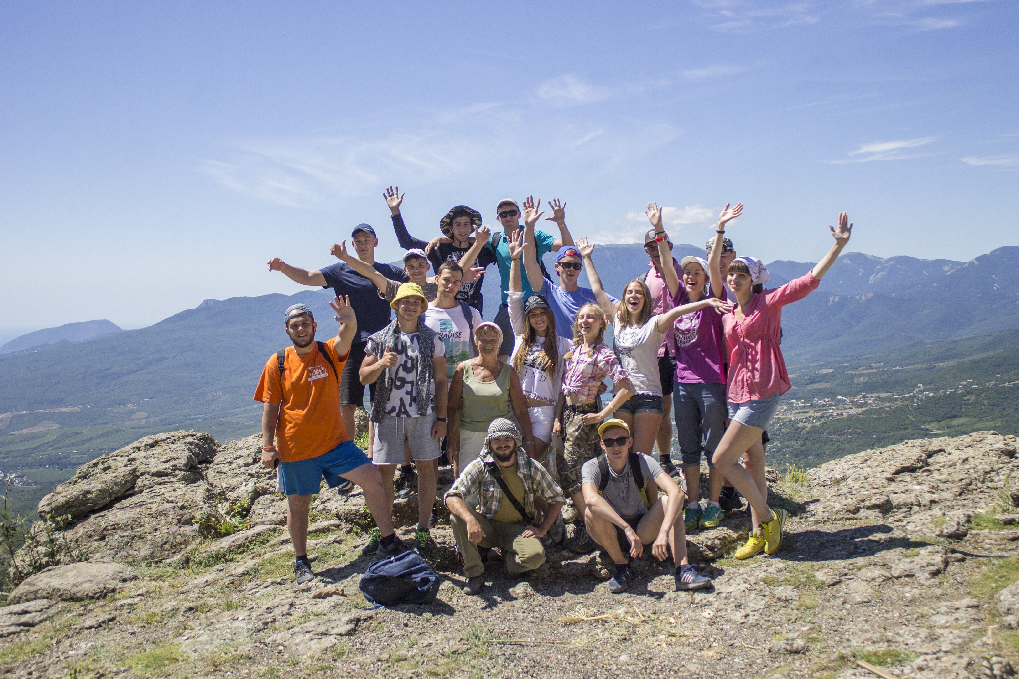
Практическая подготовка студентов кафедры общей и прикладной геофизики
Прохождение практики — обязательная часть получения высшего образования. При обучении по специальности 21.05.03 «Технология геологической разведки» практика бывает 2-х видов:
учебная (геодезическая, геологическая, геофизическая), проходя которую студенты младших курсов знакомятся с будущей специальностью, приобретают необходимые навыки;
производственная (производственно-технологическая, преддипломная, научно-исследовательская работа), которая дает возможность погрузиться в профессию и научную деятельность.

Slide 9
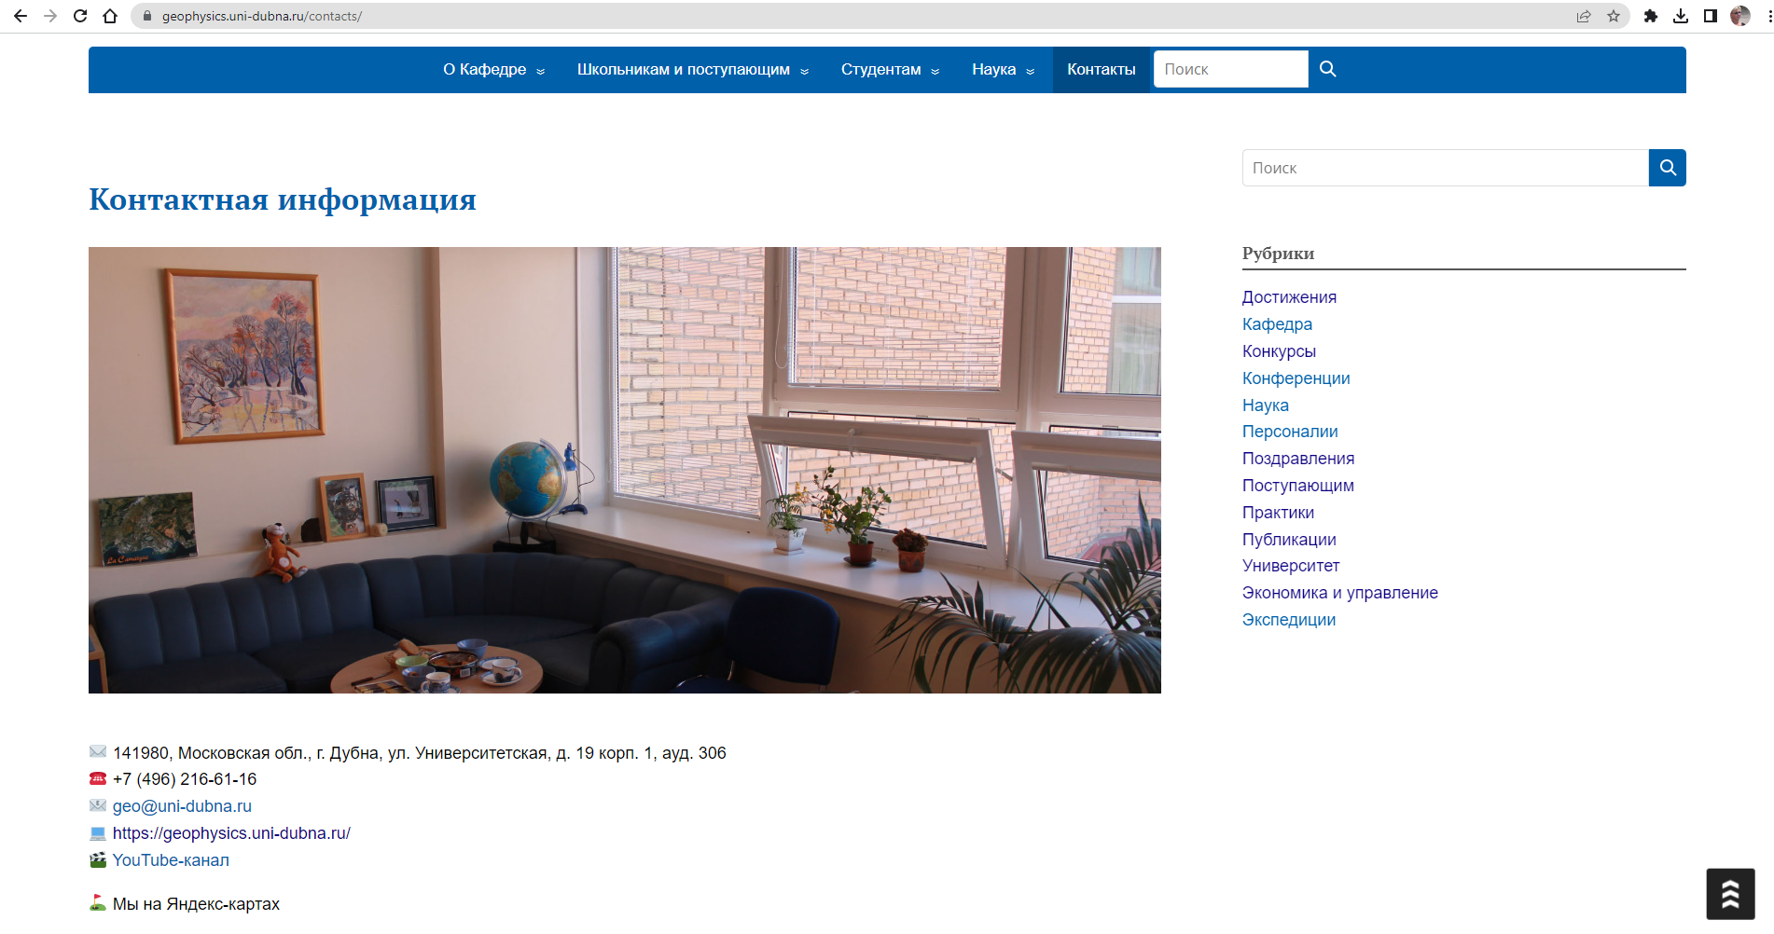

Slide 10
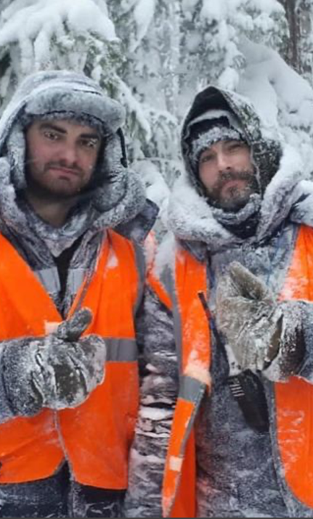
С наступающим Днем
геолога!!!

Slide 11
Химия (кафедра химии, новых технологий и материалов)
04.03.01 Химия (бакалавриат, 4 года)
ПРОФИЛЬ: Физическая химия
ФОРМА ОБУЧЕНИЯ: очная
ВСТУПИТЕЛЬНЫЕ ЭКЗАМЕНЫ: химия, математика профильная, русский язык

Slide 12
Основные партнеры кафедры химии, новых технологий и материалов
Химико-аналитический центр коллективного пользования,
Инжиниринговый центр Университета «Дубна»,
Термоцентр Университета «Дубна»,
Центр высоких технологий «Научно-исследовательский институт прикладной акустики» (НИИ ПА, г. Дубна),
Институт геохимии и аналитической химии им. В.И. Вернадского (ГЕОХИ РАН, г. Москва),
Институт экспериментальной минералогии (ИЭМ РАН, г. Черноголовка),
Объединенный институт ядерных исследований (ОИЯИ, г. Дубна).

Slide 13
В 2018 году кафедра стала Лучшей кафедрой Подмосковья, в основу
рейтинга входили несколько показателей: средний балл ЕГЭ, трудоустройство выпускников, целевой набор и конкурс.
Лаборатория кафедры признана соответствующей мировому уровню и зарегистрирована в таком качестве в Российском научном фонде.
Студенты активно участвуют в научно-исследовательской работе кафедры, выставках, конференциях и других мероприятиях.
На кафедре развивается программа международной академической мобильности с Испанией (университет Балеарских островов, Майорка) и Японией (университет Киндай, г. Осака).
В настоящее время на базе кафедры развивается Дубненская
научная физико-химическая школа.

Slide 14
Научные направления кафедры
Фотовольтаика
Иммунохроматографический анализ на основе квантовых точек
Косметическая химия
Электроактивные полимеры
Анализ объектов окружающей среды
Твердофазный синтез и исследование кристаллических структур
Супергидрофобные покрытия
Теплосберегающая энергетика и т.д.

Slide 15
Контакты:
Заведующий кафедрой – Моржухина Светлана Владимировна, к.х.н., доцент
Телефон: +7(49621) 6-60-72, +7 903 110 10 98
Сайты: http:// uni-dubna.ru
E-mail: polot.nat@gmail.com Полотнянко Наталья Александровна , к.х.н., доцент
kafchem@uni-dubna.ru

Slide 16
Нанотехнологии (кафедра нанотехнологий и новых материалов)
04.03.02 Химия, физика и механика материалов (бакалавриат, 4 года)
ПРОФИЛЬ: Функциональные материалы и наноматериалы
ФОРМА ОБУЧЕНИЯ: очная
ВСТУПИТЕЛЬНЫЕ ЭКЗАМЕНЫ: химия/физика, математика профильная, русский язык

Slide 17
Кафедра нанотехнологий и новых материалов – базовая кафедра Объединенного института ядерных исследований
Бакалавриат по направлению «Химия, физика и механика материалов»
Материаловедение – это наука, изучающая строение и свойства материалов, и устанавливающая связь между их составом, строением и свойствами в зависимости от воздействия окружающей среды. Разработка направленных способов получения материалов.
Результаты ЕГЭ по:
русскому языку и литературе:
математике;
химии или физике.
Материалы:
конструкционные;
строительные;
функциональные;
электротехнические;
другие.
Профиль – «Функциональные материалы и наноматериалы».

Slide 18
Функциональные материалы – быстро развивающаяся область исследований, изучающая современные материалы, свойства которых (форма, электропроводность, механические, оптические, электрические, магнитные и другие) способны к изменению под влиянием внешних воздействий и полей (термических, электромагнитных, механических, световых, радиационных). Это обусловливает возможность их использования в приборах и устройствах для визуализации и детектирования внешних воздействий и полей, накопления энергии, преобразования одного ее вида в другой, воспроизведения, записи и хранения информации.
Основные направления исследований преподавателей кафедры:
материалы для регистрации ядерных излучений (органические сцинтилляторы, полупроводниковые детекторы);
ядерно-физические методы получения новых материалов (трековые мембраны);
ядерно-физические методы исследования материалов (дифракция нейтронов);
теоретические исследования и компьютерное моделирование сверхпроводящих наноструктур;
разработка современных накопителей электрической энергии (литий-ионные аккумуляторы, проточные аккумуляторы).
Методы исследования:
теоретические;
экспериментальные.
Notes:
18

Slide 19
Кем работать:
научным сотрудником (химия, физика);
нанотехнологом;
технологом на производстве;
химиком-аналитиком;
преподавателем химии или физики.
Основные партнеры:
Объединенный институт ядерных исследований;
АО «Институт физико-технических проблем;
ЗАО «МПОТК Технокомплект»;
АО «ГНЦ РФ ТРИНИТИ»;
ОЭЗ «Дубна» и др.
Notes:
19

Slide 20
Основные партнеры:
Объединенный институт ядерных исследования;
АО «Институт физико-технических проблем;
ЗАО «Технокомплект»;
АО «ГНЦ РФ ТРИНИТИ»;
ОЭЗ «Дубна»;
другие.
Лаборатория теоретической
физики ОИЯИ
Лаборатория ядерных реакций
ОИЯИ
Кафедра
нанотехнологий
и новых
материалов –
базовая кафедра
ОИЯИ
Лаборатория нейтронной физики
ОИЯИ
Лаборатория ядерных проблем
ОИЯИ
Лаборатория физики
высоких энергий ОИЯИ
Notes:
20

Slide 21
Контакты:
Заведующий кафедрой, доктор технических наук – Игорь Борисович Немченок.
Телефон – 8 (496) 216-61-00
E-mail – nemch@uni-dubna.ru.

Slide 22
Биофизика (кафедра биофизики)
14.03.02 Ядерные физика и технологии (бакалавриат, 4 года)
ПРОФИЛЬ: Ядерно-физические технологии в биологии и медицине
ФОРМА ОБУЧЕНИЯ: очная
ВСТУПИТЕЛЬНЫЕ ЭКЗАМЕНЫ: Физика / Информатика и ИКТ, Математика, Русский язык

Slide 23
Кафедра биофизики - базовая кафедра
Объединенного института ядерных исследований
Целью программы обучения по направлению 14.03.02 Ядерные физика и технологии в рамках профиля «Ядерно-физические методы в биологии и медицине» является подготовка кадров для Объединенного института ядерных исследований (ОИЯИ) и высокотехнологичных предприятий региона.
Подготовка по данному профилю является уникальной в России. Особенностью программы является ее направленность на подготовку специалистов, которые смогут работать на стыке физико-математических и биологических наук. Выпускники направления обладают обширной теоретической базой знаний и владеют как классическими, так и современными методами, используемыми в современной радиационной биологии, астробиологии и биофизике. Программа обучения представляет собой традиционное университетское образование в сочетании с получением опыта и навыков научно-исследовательской работы в лабораториях, оснащенных самым современным оборудованием.
Обучение реализовано на базе Лаборатории радиационной биологии ОИЯИ, где проводятся практики по молекулярной радиобиологии, радиационной физиологии, радиационной цитогенетике, по математическому моделированию в радиационной биологии и радиационной физике и дозиметрии.

Slide 24
Основные научные направления кафедры:
•Исследования биологического действия тяжелых заряженных частиц различных энергий.
•Расчеты защит ядерно-физических установок и прогнозирование радиационных полей в окружающей их среде.
•Исследование космического вещества на Земле и в ближайшем космосе.
Выпускники кафедры регулярно выступают на российских и международных молодежных научных конференциях и школах, публикуются в рецензируемых российских и международных журналах и периодических изданиях, становятся победителями конкурсов на соискание молодежных грантов, становятся соавторами работ, имеющих важное прикладное значение в современной радиобиологии. Выпускники могут найти применение своим знаниям в научно-исследовательских институтах, прежде всего, в ОИЯИ, а также на предприятиях ОЭЗ. Выпускники смогут продолжить дальнейшее обучение в магистратуре, а затем в аспирантуре.

Slide 25
«Радиобиология»
Физика
«Медицинская радиобиология»
«Ядерно-физические технологии в биологии и медицине»
Основные партнеры:
Объединенный институт ядерных исследований;
Институт медико-биологических проблем РАН ;
Федеральный медицинский биофизический центр имени А.И. Бурназяна;
ОЭЗ «Дубна»
Кем работать:
научным сотрудником
Инженер, инженер-физик, инженер-лаборант;
специалист-исследователь по экологической и радиационной безопасности, инженер по
охране окружающей среды или охране труда;
эколог
Notes:
25

Slide 26
Контакты:
Заведующий кафедрой – Красавин Евгений Александрович, профессор, доктор биологических наук, член-корреспондент РАН
Администратор программы Буденная Наталья Николаевна
E-mail: nbud@uni-dubna.ru
Телефон: +7(49621) 6-60-81, +7 903 260 63 85
Сайт: http:// uni-dubna.ru

Slide 27
Экология (кафедра экологии и наук о Земле)
05.03.06 Экология и природопользование (бакалавриат, 4 года)
ПРОФИЛИ: Геоэкология
Экология
ФОРМА ОБУЧЕНИЯ: очная
ВСТУПИТЕЛЬНЫЕ ЭКЗАМЕНЫ: география, математика профильная/биология, русский язык
ООО «АВ Инжиниринг»
ФГБУ «Канал имени Москвы»
ООО «НТЦ «Анклав»

Slide 28
Спасибо за внимание!
КОНТАКТЫ ФАКУЛЬТЕТА:
fein.uni-dubna.ru
fein@uni-dubna.ru
vk.com/dubna_fein
8 (496) 216-60-95

